Slide 1
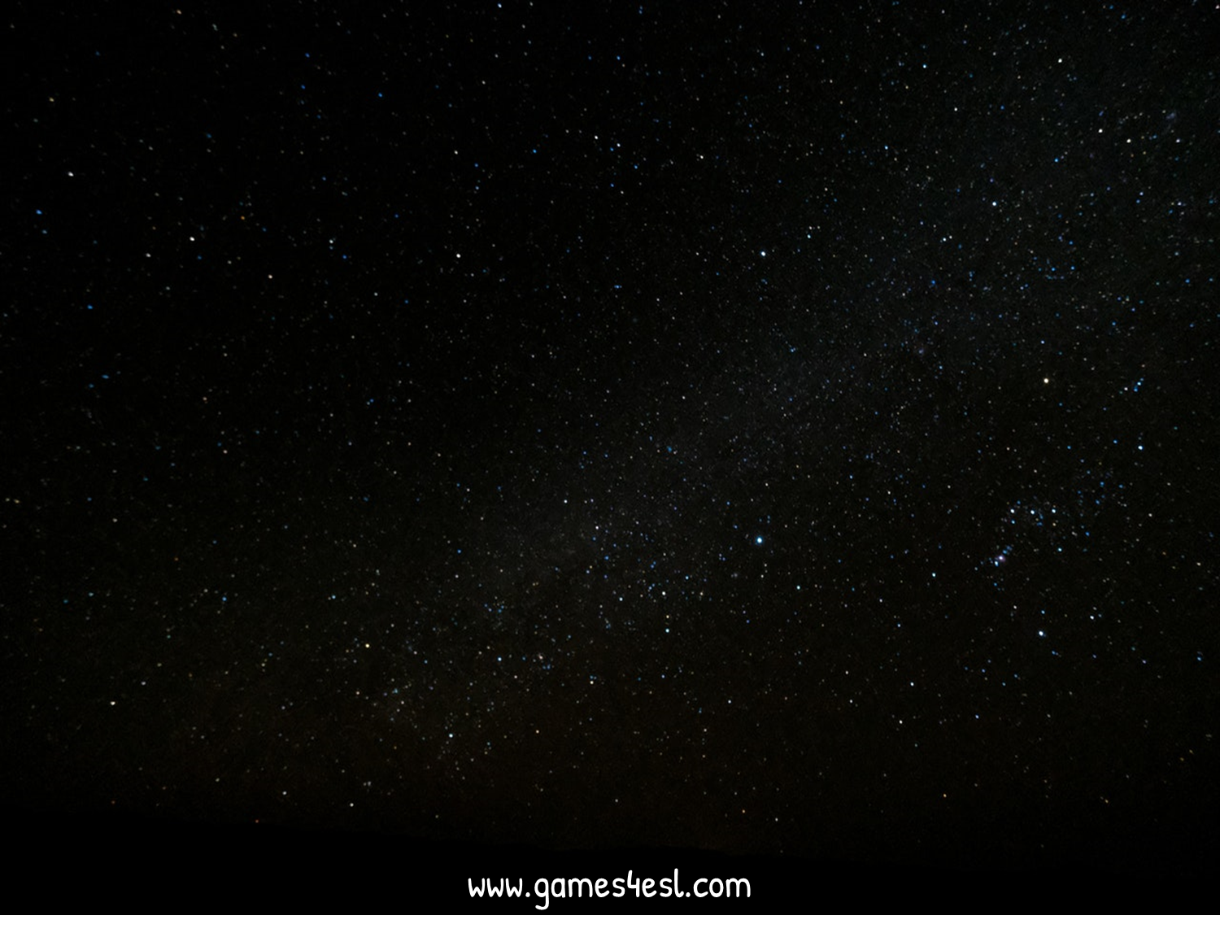

سباق الفضاء
طريقة اللعب
يقسم الطلبة لفريقين
فريق الصاروخ وفريق المركبة الفضائية
يختار الفريق رقم ليظهر السؤال ويتم الاجابة عليه.
بعد الاجابة الصحيحة للسؤال يتم الضغط على الفريق الذي اجاب ( الصاروخ او المركبة الفضائية) ليتقدم للامام
الفريق الذي يصل الى المريخ هو الفائز

Slide 2



سباق الفضاء
اختر فريقك
الصاروخ المركبة الفضائية او

Slide 3

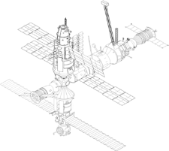









سباق الفضاء
GO!
3
2
1
الصاروخ
الفائز!
المركبة الفضائية
الفائز!

Slide 4




سباق الفضاء
13
9
5
1
14
10
6
2
15
11
7
3
16
12
8
4

Slide 5

جمع ( الهاتف )
الهواتف

Slide 6
كلمة مفردها ( اتصال )
الاتصالات

Slide 7

مثنى ( كتاب )
كتابان

Slide 8
مفرد ( مضيفين )
مضيف

Slide 9

كلمة جمعها ( حصن )
حصون

Slide 10
كلمة مفردها ( شارع )
شوارع

Slide 11
جمع ( قرية )
قرى

Slide 12
مثنى ( معالم)
معلمان

Slide 13
مفرد ( سائحون)
سائح

Slide 14
جمع ( مصيف )
مصايف

Slide 15
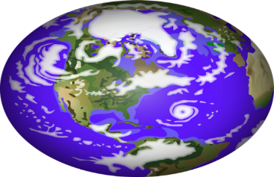
كلمة مفردها ( صعوبة )
صعوبات

Slide 16

كلمة جمعها ( حدائق )
حديقة

Slide 17
جمع ( المعلم )
المعلمون

Slide 18

مثنى ( تلاميذ )
تلميذان

Slide 19
جمع ( اليوم )
الأيام

Slide 20
مثنى ( جائع )
جائعان

Slide 21

مفرد ( مساكين )
مسكين

